Slide 1
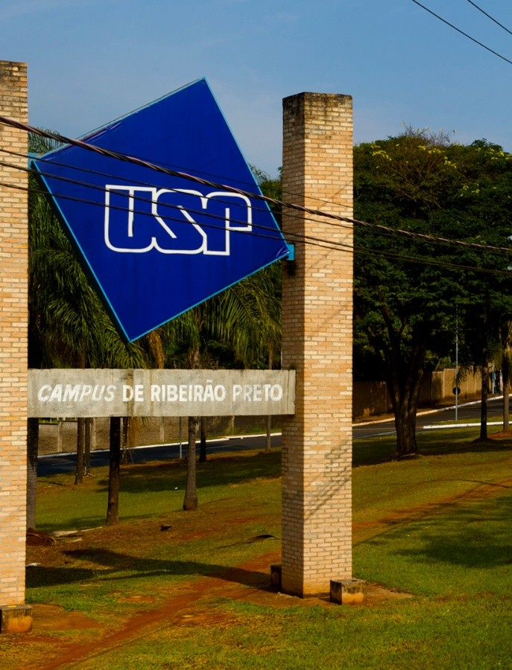


A educação do futuro, mas o futuro chegou!
Mozart Neves Ramos
Cátedra Sérgio Henrique Ferreira
Instituto de Estudos Avançados da USP – Ribeirão Preto

Slide 2

De qual cenário estamos falando?

Slide 3
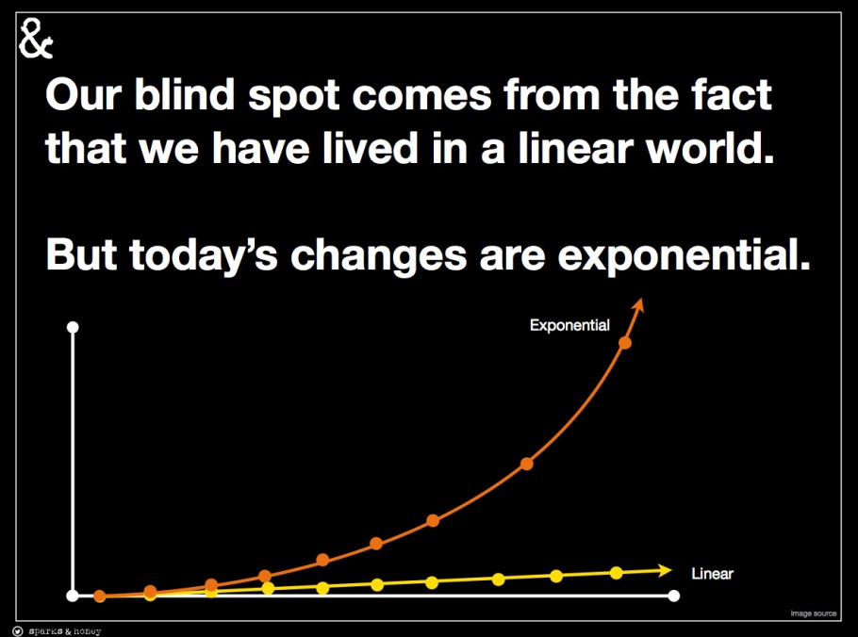
Nosso ponto cego vem do fato de termos vivido em um mundo linear.
Mas as mudanças hoje são exponenciais.
O mundo mudou,
e muito!
E continua mudando, só que numa velocidade EXPONENCIAL, e não mais LINEAR!
Exponencial
Linear

Slide 4

Cenário Disruptivo!

Slide 5

Esse novo ambiente exige novas competências!
SER DIGITAL

Slide 6
10 Competências gerais da BNCC
① | Valer-se do conhecimento para transformar a si e ao mundo
② | Ser curioso e criativo para resolver problemas reais
③ | Ser sensível para apreciar e produzir arte e cultura
④ | Comunicar-se para interagir em diferentes contextos
⑤ | Ser digital para conviver e produzir
⑥ | Compreender o mundo do trabalho para projetar seu futuro
⑦ | Pensar criticamente para se posicionar no mundo
⑧ | Conhecer-se e cuidar de si para preparar-se para a vida
⑨ | Colaborar e comprometer-se com o coletivo para conviver
⑩ | Ser protagonista e responsável para agir e tomar decisões

Slide 7
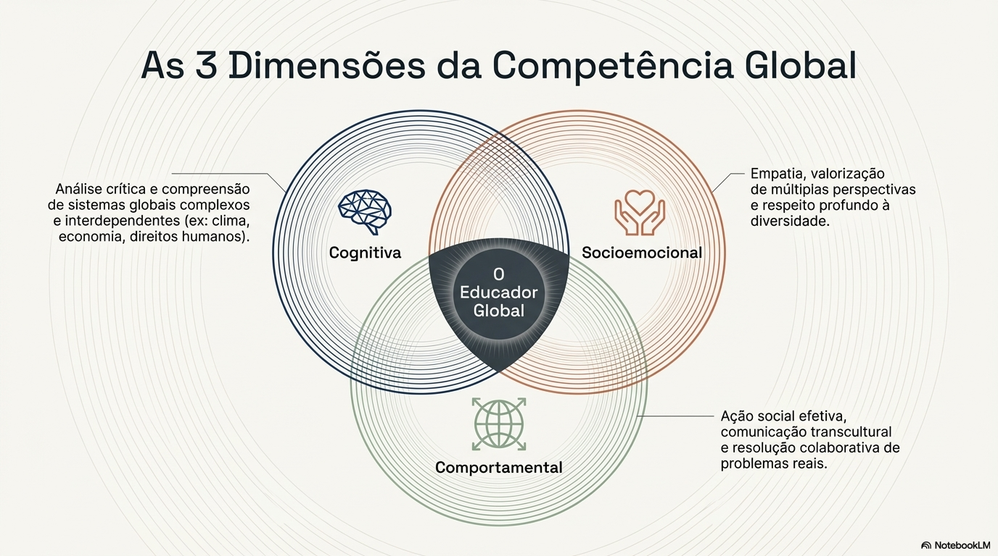

Slide 8
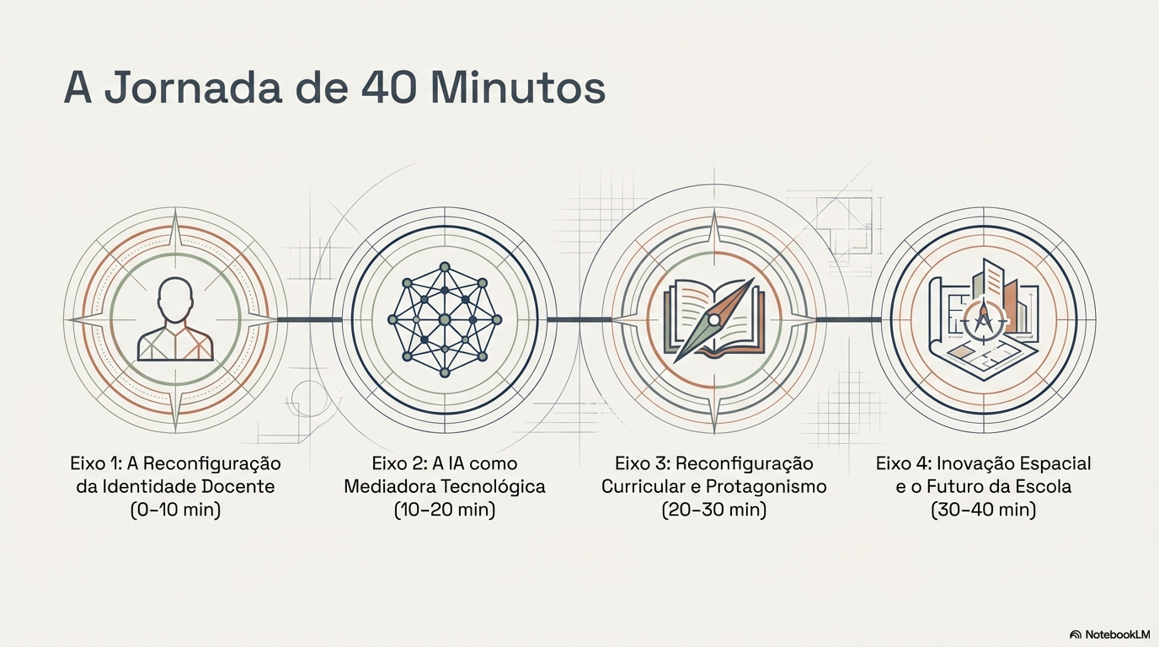

Slide 9
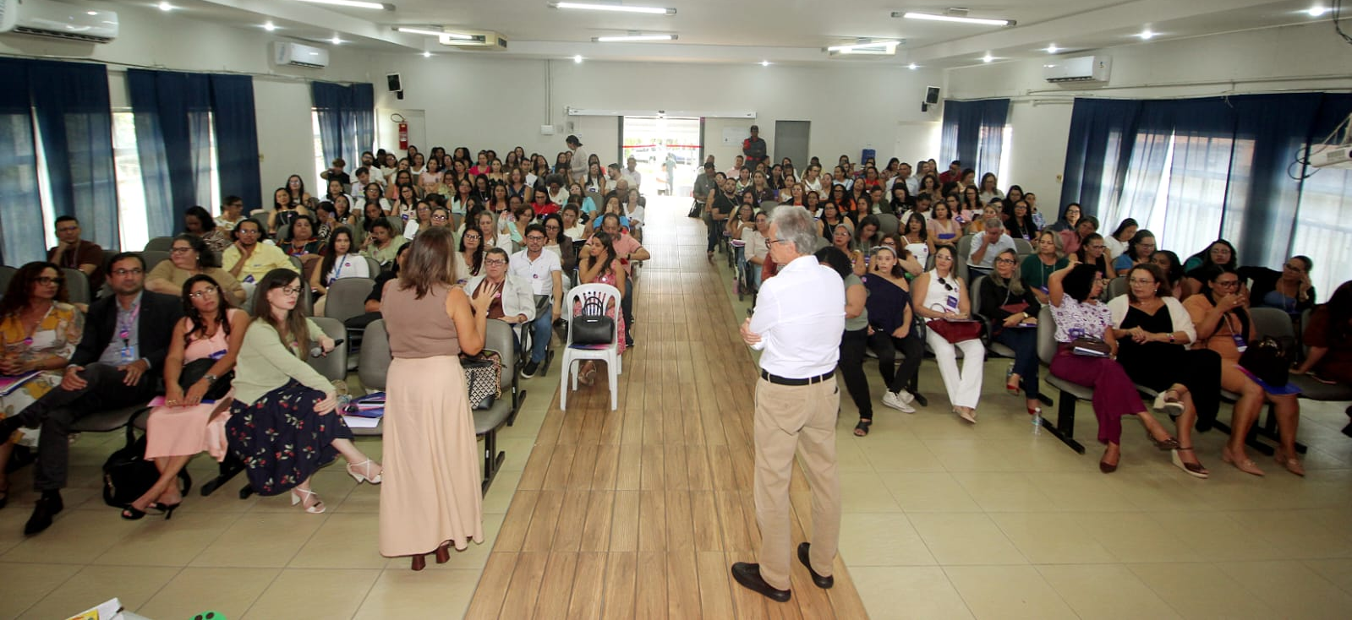
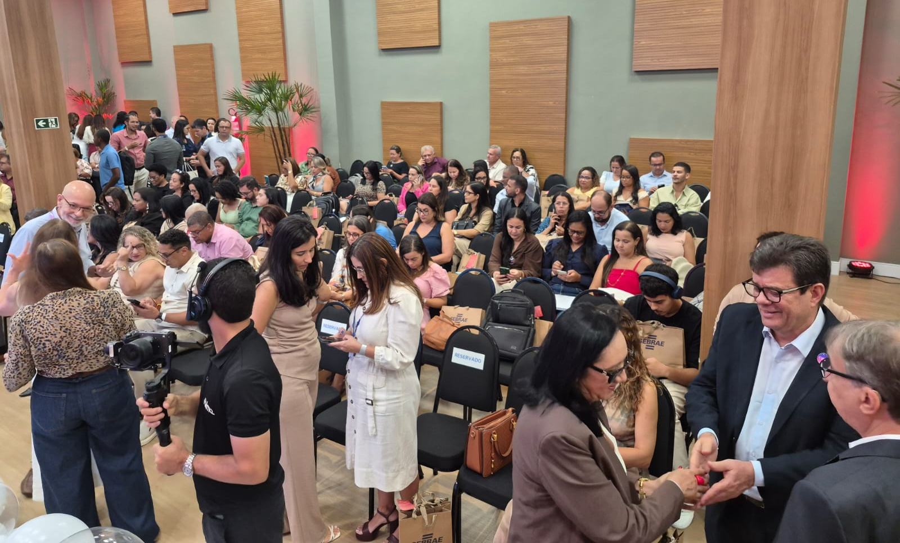
ENCONTROS TERRITORIAIS
14 de abril em Feira
28 de abril em Vitória da Conquista
12 de maio em Barreiras
26 de maio em Eunapólis
9 de junho em Ssa
JUAZEIRO
ILHÉUS

Slide 10

Eixo 1: A reconfiguração da identidade docente

Slide 11
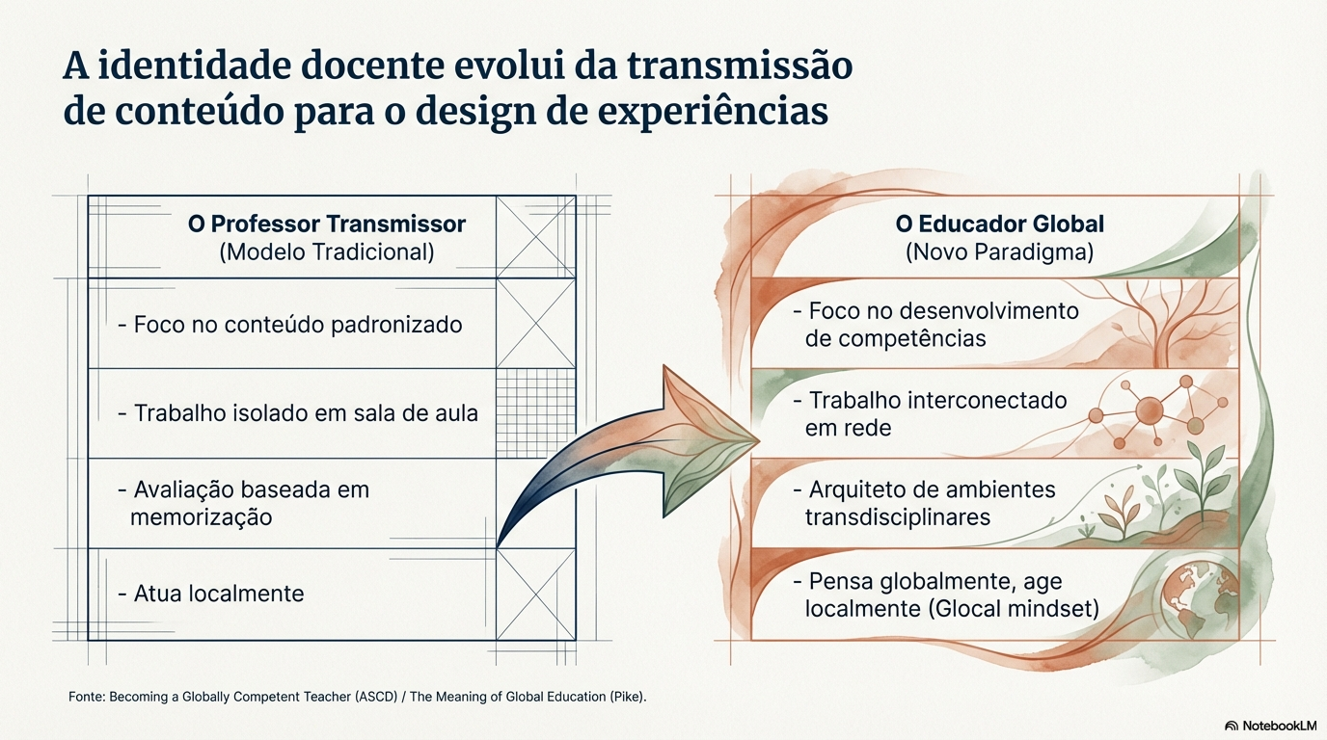

Slide 12
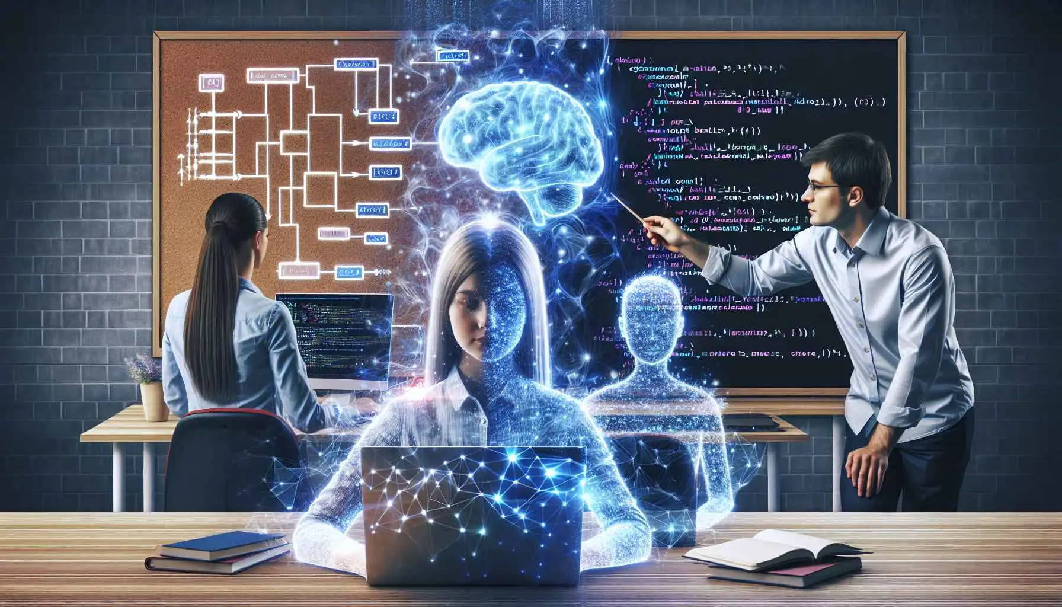
Eixo 2: A IA como mediadora tecnológica

Slide 13

Paradoxo de Moravec
Hans Moravec, um renomado cientista austríaco-canadense e professor de robótica na Universidade Carnegie Mellon.
O que é instintivo e "fácil" para um humano é extremamente difícil para uma máquina, e tarefas que exigem alto esforço mental de um humano (como cálculos avançados) são "fáceis" e instantâneas para a IA

Slide 14
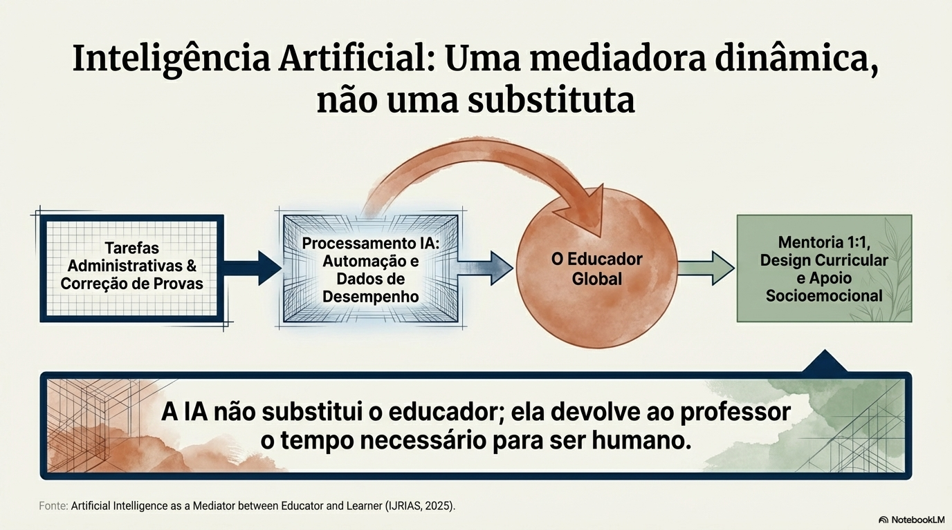

Slide 15
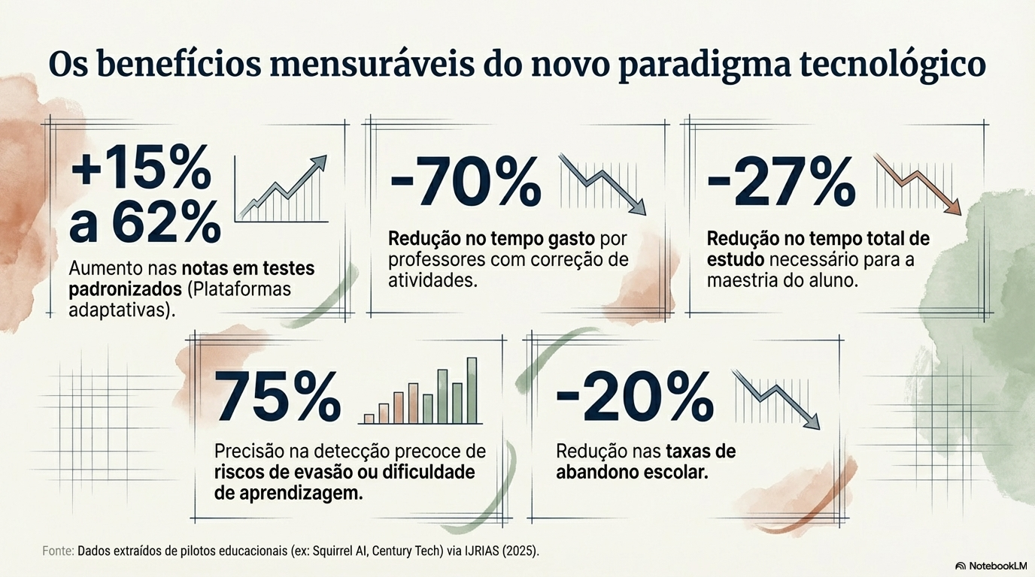

Slide 16
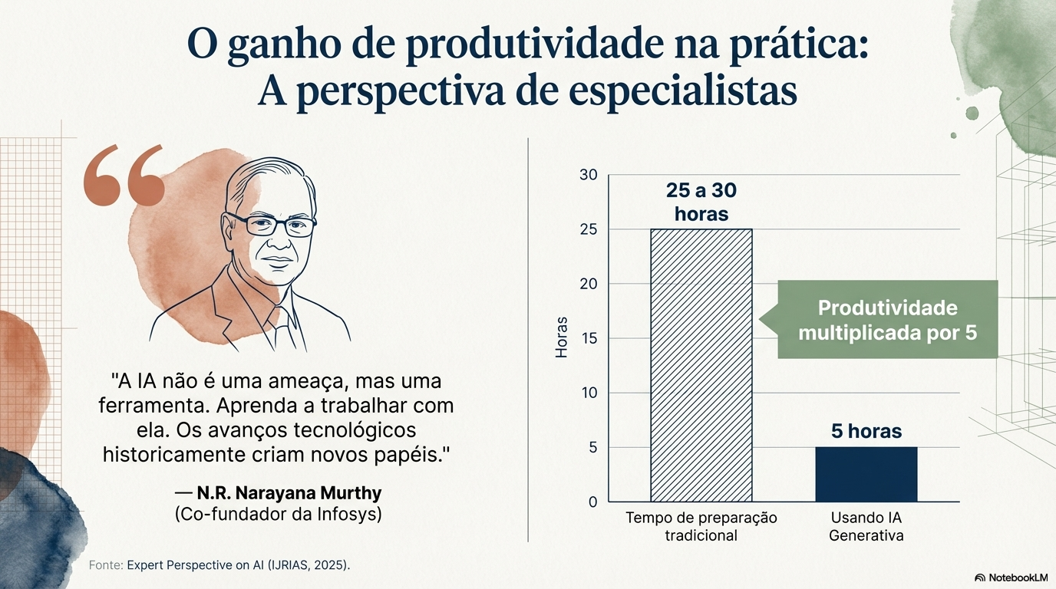

Slide 17

Eixo 3: Reconfiguração curricular e protagonismo

Slide 18
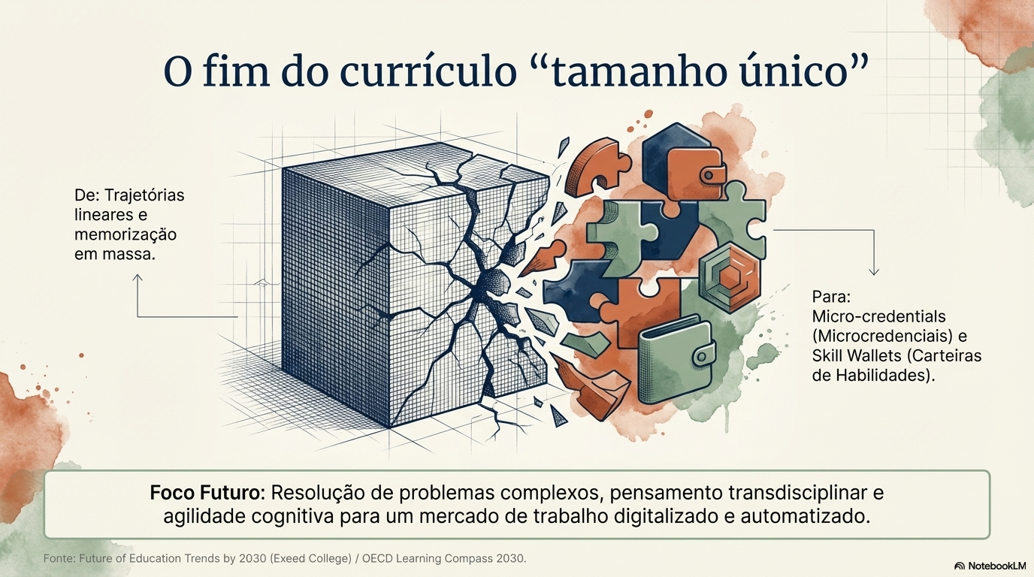

Slide 19

Eixo 4: Inovação espacial e o futuro da escola
O termo "inovação espacial" refere-se ao conjunto de avanços tecnológicos, científicos e modelos de negócios que impulsionam a exploração do universo e a economia orbital

Slide 20
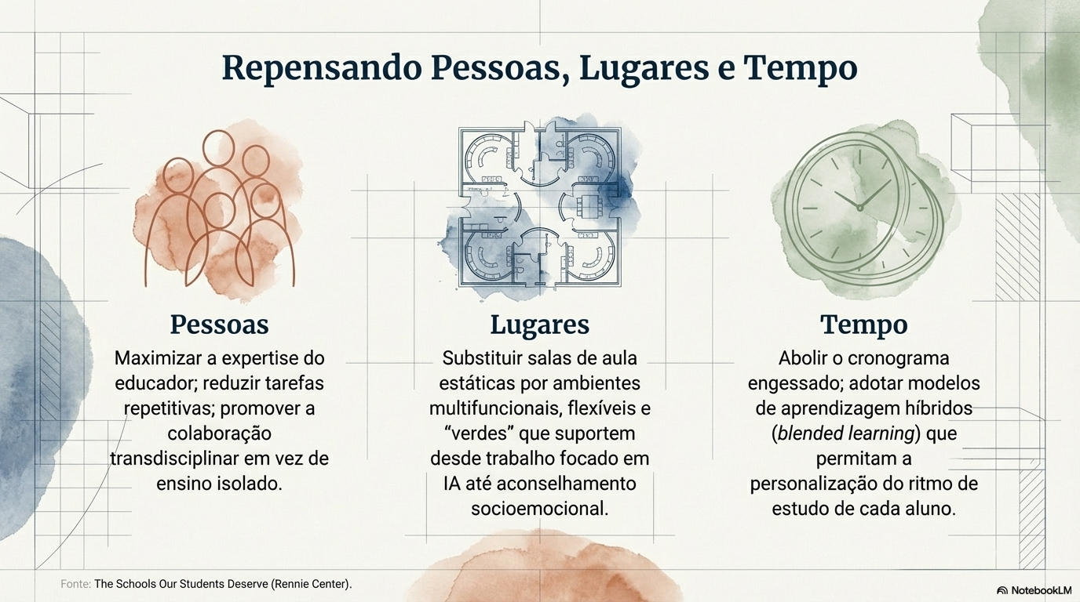

Slide 21
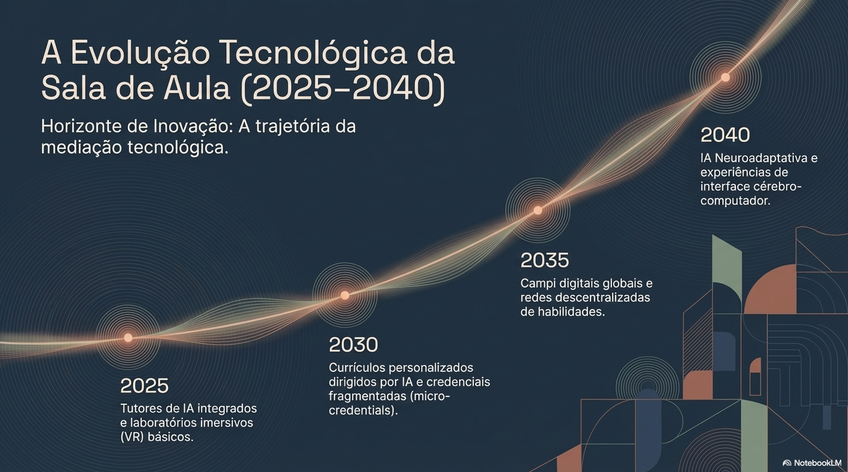

Slide 22
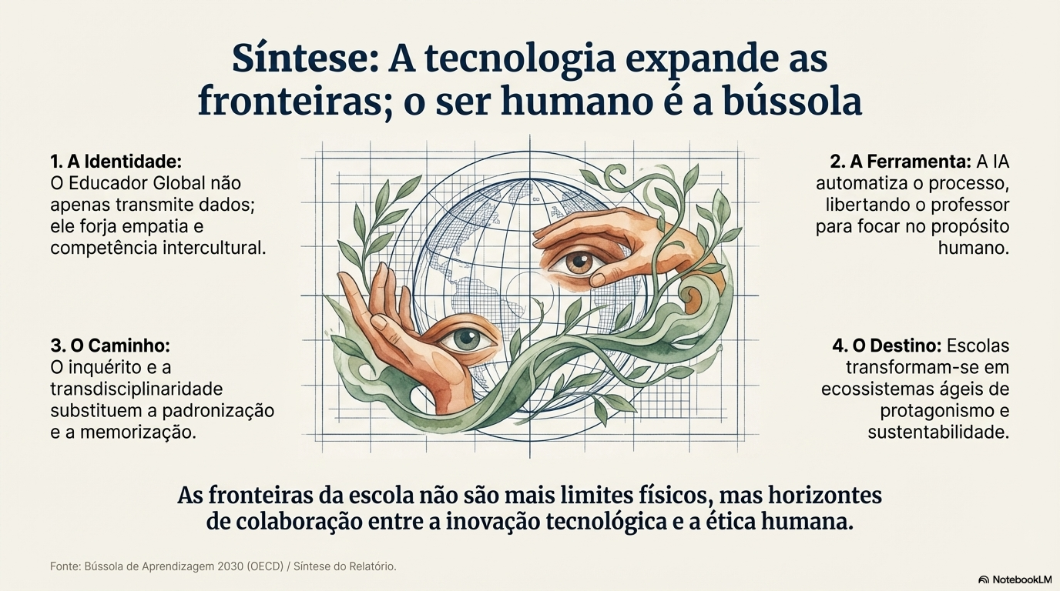

Slide 23

CINGAPURA “SOMOS DO TAMANHO DO MUNDO”!

Slide 24
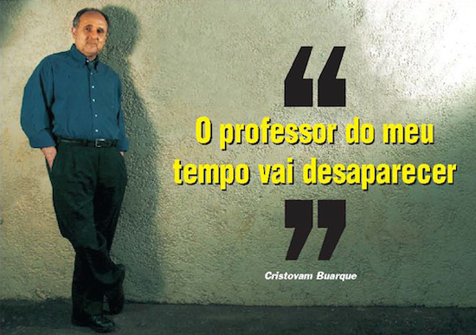
Esse novo cenário vai exigir um novo professor!

Slide 25
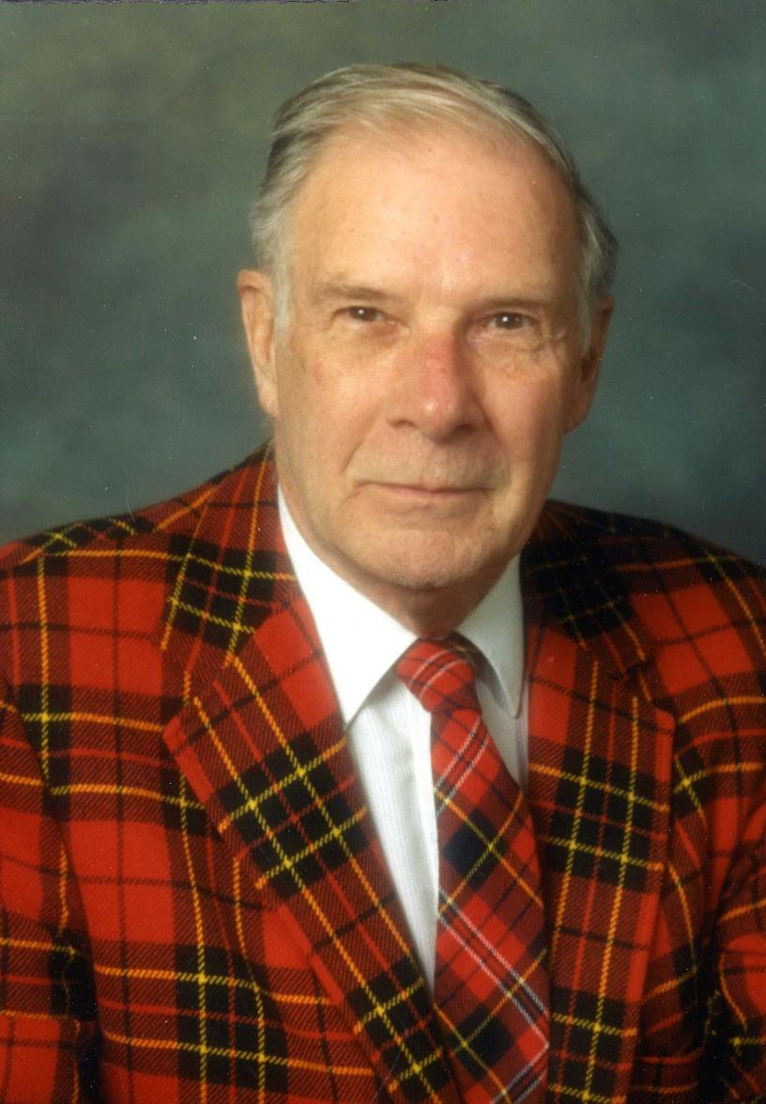
“
Professores deveriam preparar o aluno para o FUTURO DO ALUNO,
não para o passado do professor.
”
Richard Hamming
Matemático americano

Slide 26
ESTAMOS PREPARADOS?

Slide 27
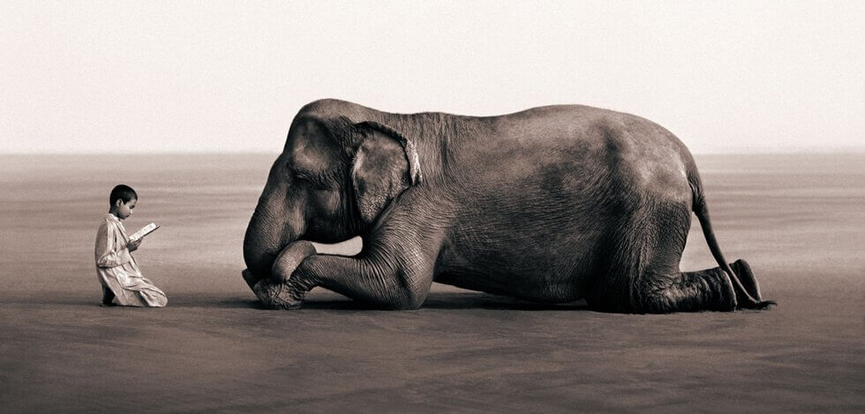
Vai ser preciso exercer a
HUMILDADE!

Slide 28
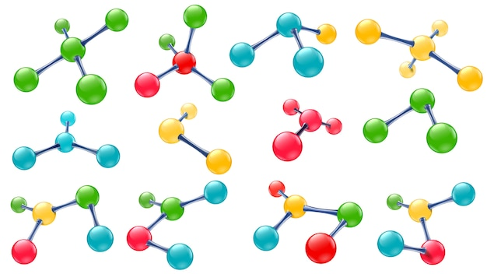
Uma certa aula...

Slide 29
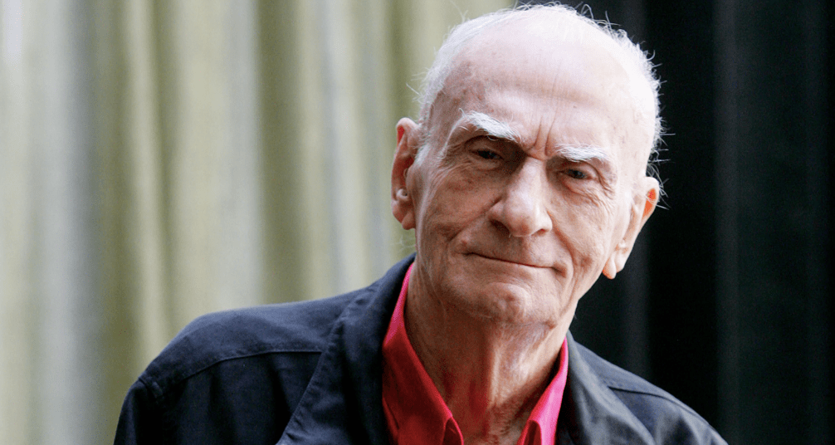
Contando para Ariano Suassuna

Slide 30
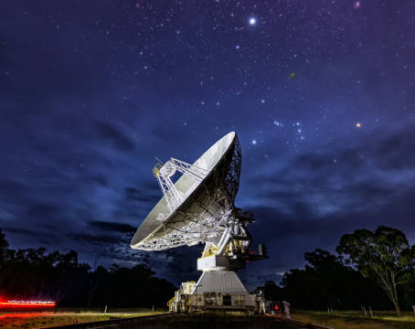
Comecei com uma pergunta: existem moléculas no espaço interestelar?

Slide 31
C
C
N
H
C

Slide 32
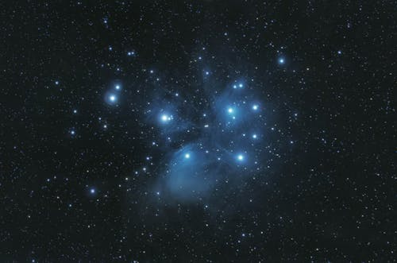

A molécula foi descoberta na região interestelar de Taurus
C
N
C
H
C

Slide 33
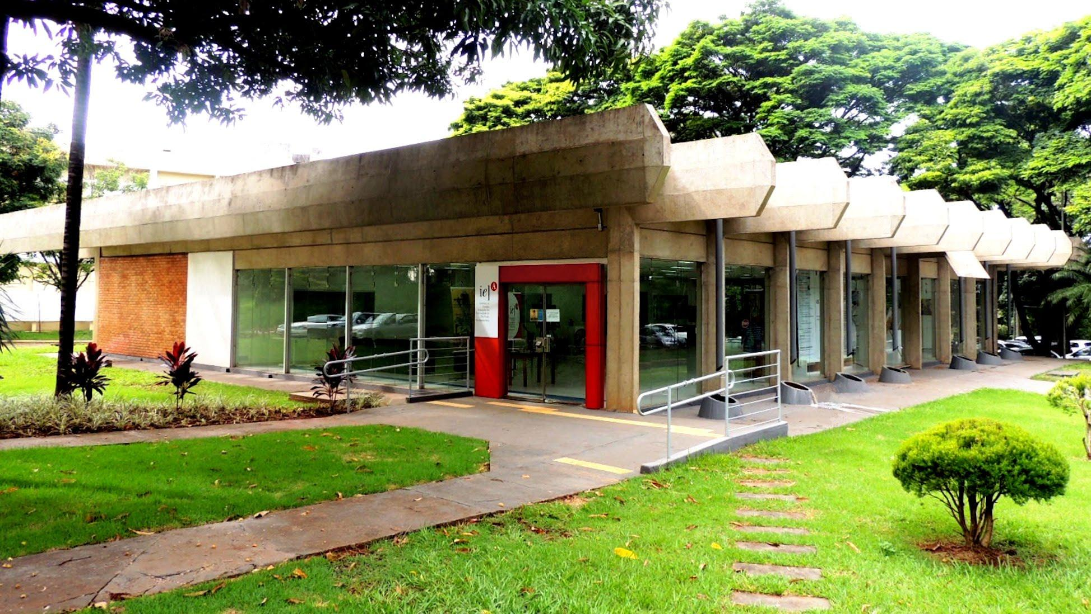

Obrigado!
INSTITUTO DE ESTUDOS AVANÇADOS POLO RIBEIRÃO PRETO
Mozart Neves Ramos
mozartnramos@gmail.com

